Slide 1
MIELIHYVÄ JA RIIPPUVUUS

Slide 2
MITKÄ ASIAT TUOTTAVAT SINULLE MIELIHYVÄÄ?
Kirjoita ylös sinulle mielihyvää tuottavista asioista.
Onko mielihyvän hakeminen aina positiivista?
Voiko mielihyvää hakea terveydelle haitallisin keinoin?
Miten esimerkiksi?
Mitä eroa on mielihyvän hakemisesta ja riippuvuudesta?

Slide 3
RIIPPUVUUS ELI ADDIKTIO
Pariporinat: pohtikaa, mitä vastaisitte seuraaviin kysymyksiin
Miten riippuvuus voi syntyä? Mitä siihen tarvitaan?
→ Riippuvuuden syntymiseen tarvitaan aina joko ainetta tai toimintaa, johon riippuvuus syntyy. Ilman niitä riippuvuutta ei synny, vaikka perintötekijöistä löytyisi taipumus tähän.
Mikä on mielihyvärata ja missä se sijaitsee?
→ Mielihyvärata sijaitsee aivoissa ja vaikuttaa merkittävästi riippuvuuden syntymiseen. Riippuvuuden aiheuttaja ikään kuin ”kaappaa” mielihyväradan ja muokkaa sitä niin, että aivot oppivat odottamaan kyseistä ainetta tai toimintaa mielihyvän saavuttamiseksi.

Slide 4
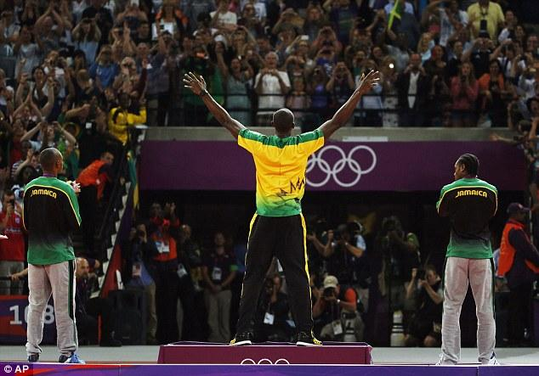
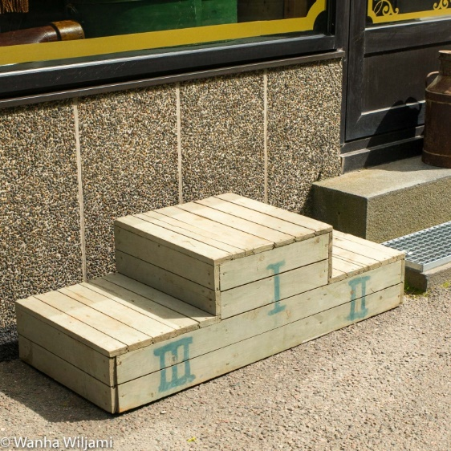

Riippuvuuden aiheuttajaa tarvitaan yhä enemmän, jotta siitä saa haluamansa mielihyvän kokemuksen (esim. miksi urheilija haluaa saavuttaa urallaan aina vain enemmän, kilpaileminen eri tasoilla)
Miksi riippuvuus kehittyy nopeammin lapsilla ja nuorilla aikuisiin verrattuna?
→ Nuorilla aivojen kehitys on vielä kesken. Riippuvuutta aiheuttava aine muuttaa hermostoa ja vahvistaa siitä saadun mielihyvän muistijälkeä aivoissa

Slide 5
RIIPPUVUUDEN ERI MUODOT
1) Fyysinen riippuvuus
→ Elimistön tottuminen riippuvuutta aiheuttavaan aineeseen. Sen puuttumisesta seuraa vieroitusoireita, kuten ärtyneisyyttä, vapinaa, pahoinvointia ja ahdistusta
2) Psyykkinen eli henkinen riippuvuus
→ Ihminen tottuu johonkin toimintaan tai aineeseen → syntyy tapa, minkä vuoksi sen rajoittaminen on vaikeaa. Ilmenee tunteena, että mielihyvää ei voi kokea ilman kyseistä ainetta tai toimintaa.
3) Sosiaalinen riippuvuus
→ Syntyy siihen ryhmään, jonka kanssa esimerkiksi päihteitä käytetään → suuri yhteenkuuluvuuden tarve, mikä voimistaa riippuvuutta ja vaikeuttaa kieltäytymistä.

Slide 6

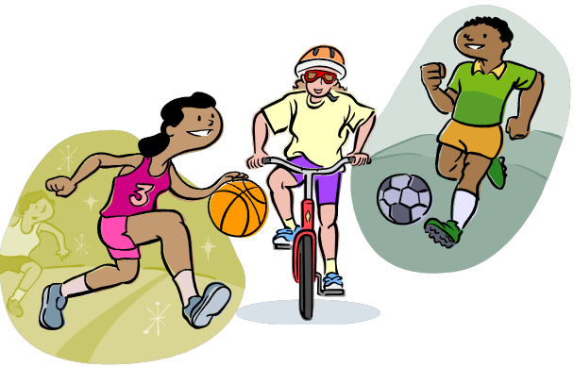
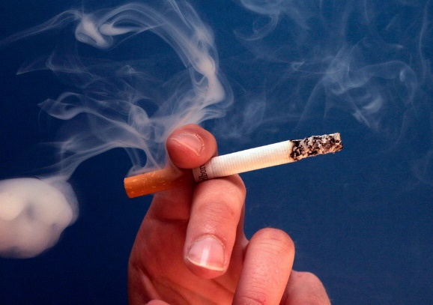
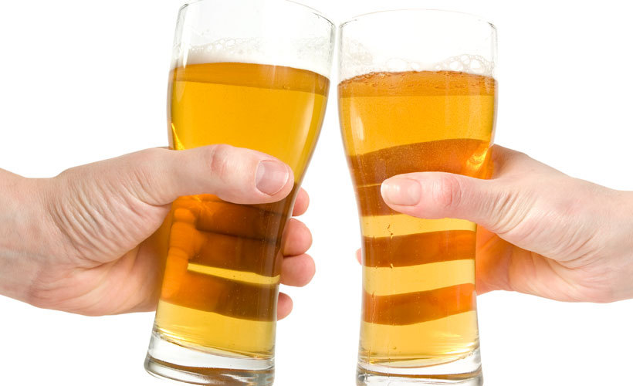

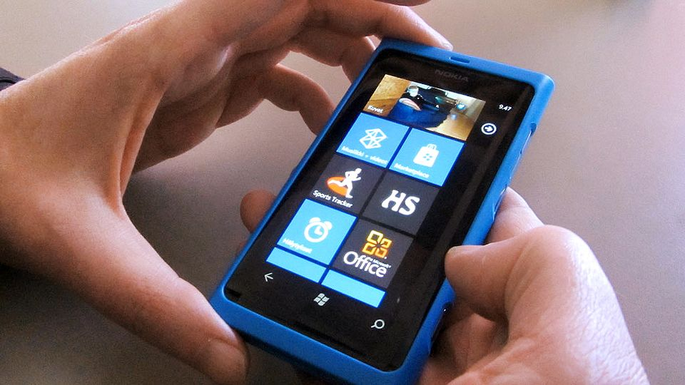

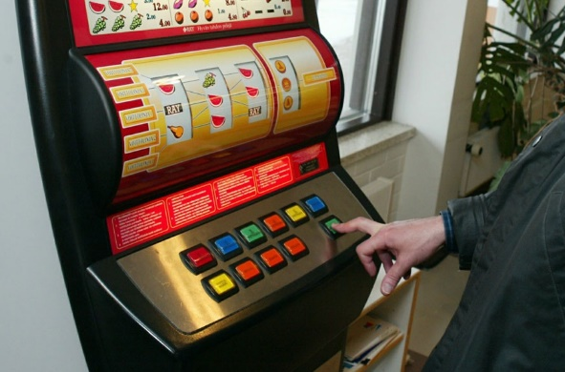
FYYSINEN, PSYYKKINEN VAI SOSIAALINEN RIIPPUVUUS…?

Slide 7
MIKÄ AVUKSI?
Miten riippuvuudesta voisi päästä eroon?
Mistä ja miten hakisit apua?

